Slide 1

Nhận diện vật thể và phát hiện biển báo giao thông cho xe tự hành
Giảng viên: PGS. TS Đoàn Thanh Nghị
Học viên: Đinh Hữu Nhân

Slide 2
Mục tiêu
Tìm hiểu các cơ sở lý thuyết của nhận diện vật thể.
Xây dựng hệ thống nhận diện các biển báo giao thông với đầu vào là ảnh tĩnh.
Phát triển lên nhận diện realtime qua camera. Ứng dụng cho hệ thống hỗ trợ lái xe thông minh và robot tự hành.

Slide 3
Phương pháp nghiên cứu
Tìm hiểu các kỹ thuật nhận diện vật thể.
Tìm hiểu mô hình mạng Nơ-ron tích chập.
Tìm hiểu YOLO.
Tìm kiếm, thu thập dữ liệu cho việc huấn luyện mô hình mông muốn.
Kiểm tra, đánh giá mô hình.

Slide 4
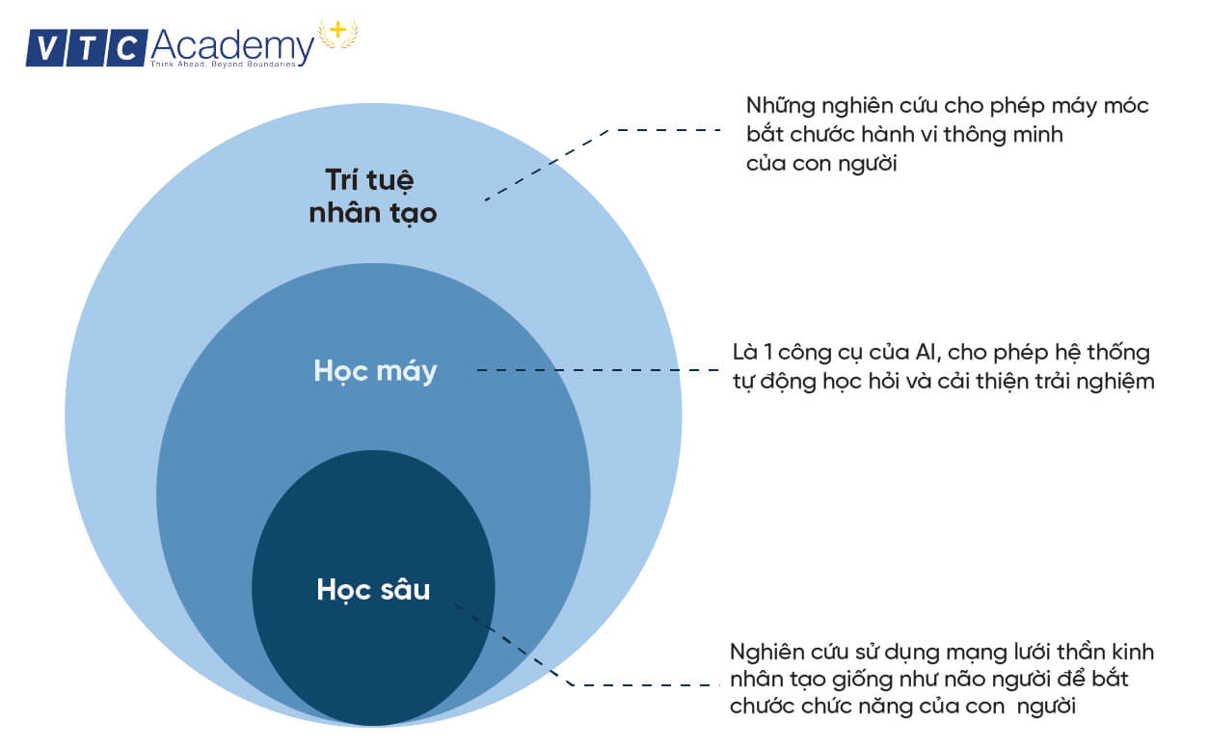
Cơ sở lý thuyết – Deep learning

Slide 5
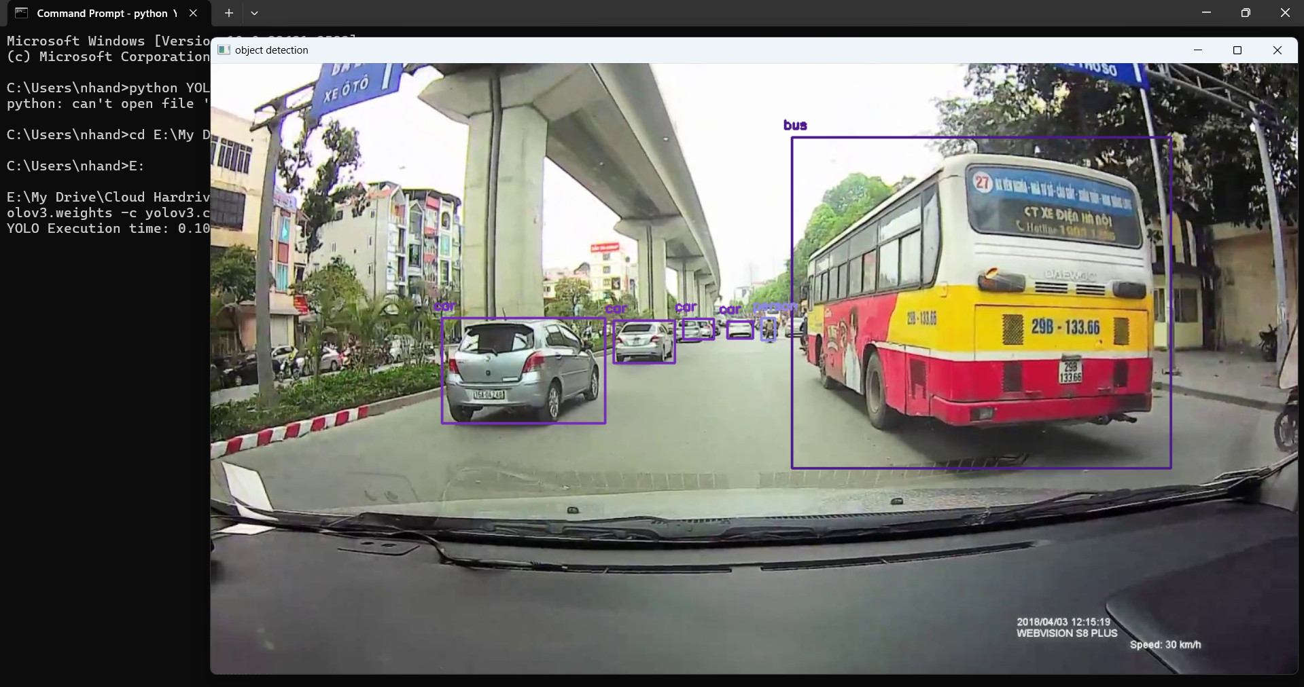
Cơ sở lý thuyết – Object Detection
Notes:
Một trong những lĩnh vực quan trọng của Trí tuệ nhân tạo (Artificial Intelligence) là thị giác máy (Computer Vision). Computer Vision là một lĩnh vực bao gồm các phương pháp thu nhận, xử lý ảnh kỹ thuật số, phân tích và nhận dạng các hình ảnh, phát hiện các đối tượng, tạo ảnh, siêu phân giải hình ảnh và nhiều hơn vậy. Object Detection có lẽ là khía cạnh sâu sắc nhất của thị giác máy do số lần sử dụng trong thực tế. - Object Detection đề cập đến khả năng của hệ thống máy tính và phần mềm để định vị các đối tượng trong một hình ảnh và xác định từng đối tượng. Object Detection đã được sử dụng rộng rãi để phát hiện khuôn mặt, phát hiện xe, đếm số người đi bộ, hệ thống bảo mật và xe không người lái. Có nhiều cách để nhận diện đối tượng có thể được sử dụng cũng như trong nhiều lĩnh vực thực hành. Giống như mọi công nghệ khác, một loạt các ứng dụng sáng tạo và tuyệt vời của Object Detection sẽ đến từ các lập trình viên và các nhà phát triển phần mềm.
Các mô hình: R-CNN, Fast R-CNN, YOLO

Slide 6
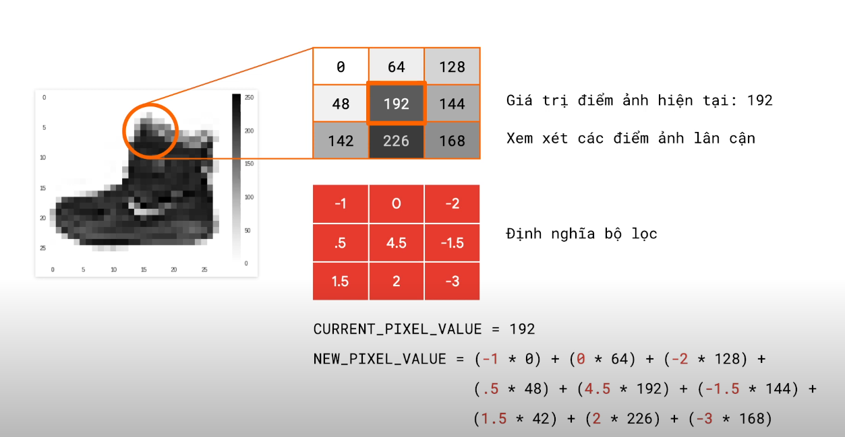
Cơ sở lý thuyết – Convolutional Neural Network
Ý tưởng sử dụng các bộ lọc lên ảnh, trước khi huấn luyện mạng Nơ-ron.
Notes:
Mạng Convolutional Neural Network (còn gọi tắt là CNN) ra đời từ lâu nhưng thời gian gần đây, cùng với sự bùng nổ của AI, mới gây sự chú ý cho giới cộng đồng khoa học cũng như chứng minh được tính hiệu quả mạnh mẽ của nó trong việc áp dụng vào phân loại và nhận dạng nhiều đối tượng trong thực tế. So với các phương pháp cổ điển, thay vì phải trải qua một bước là Trích đặc trưng bằng các thuật toán như SIFT, SURF, các bộ lọc, HOG, ... Các giải thuật này có thể gặp khó khăn bị ảnh hưởng bởi nhiều điều kiện lẫn nhiễu. Sau đó tới bước phân loại có thể bằng SVM, NN, ... thì CNN tự nó xây dựng những bộ trích đặc trưng thông qua quá trình học từ dữ liệu và phân lớp. Do đó, CNN không chỉ giúp cho việc học dữ liệu trở nên dễ dàng và chính xác hơn.

Slide 7
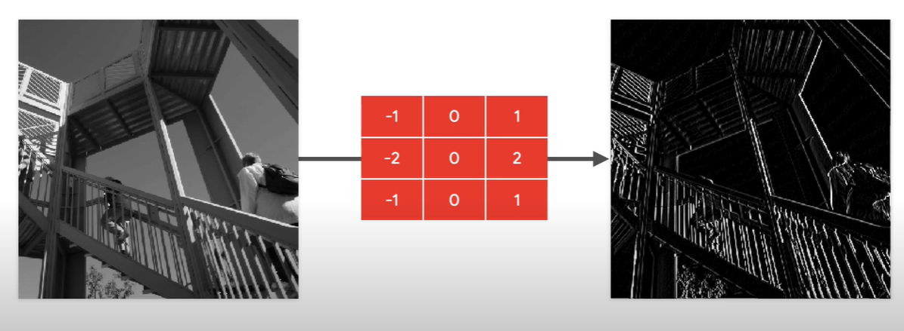
Cơ sở lý thuyết – Convolutional Neural Network
Bộ lọc giữ lai những đường dọc
Notes:
Vì mỗi ảnh đặc trưng bởi các đường viền, nên dùng những bộ lọc lấy lại các đường dọc, đường ngang, đường tròn, … là kỹ thuật quan trọng trong nhận diện hình ảnh

Slide 8
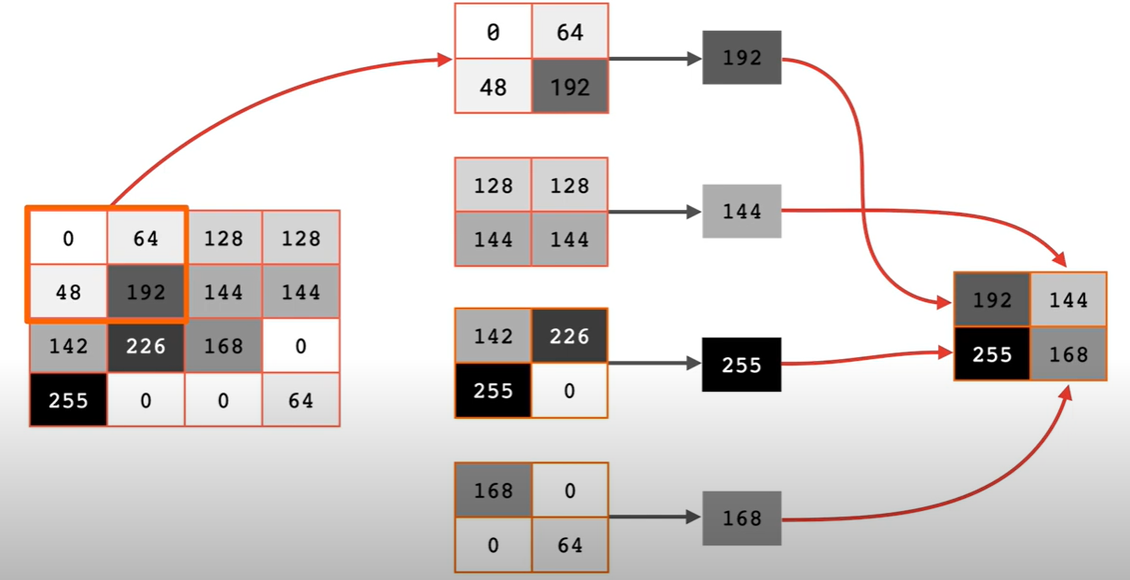
Cơ sở lý thuyết – Convolutional Neural Network
Lớp tổng hợp cực đại 2x2 (Max pooling 2x2)
Notes:
Có thể kết hợp các bộ lọc với lớp tổng hợp cực đại (Max pooling), sau khi qua lớp tổng hợp cực đại, ảnh mới có kích thước nhỏ hơn rất nhiều (bằng ¼ ảnh hốc khi lớp tổng hợp 2x2), nhưng các đường dọc được giữ nguyên, thậm chí nổi bậc hơn ảnh gốc

Slide 9

Cơ sở lý thuyết – Convolutional Neural Network
Câu hỏi là làm thế nào để chọn các giá trị cho các bộ lọc
→ Đó là công việc của deep learning, máy tính sẽ tự học những giá trị đó sau các vòng huấn luyện. Các tham số ở vòng đầu tiên được khởi tạo ngẫu nhiên.

Slide 10
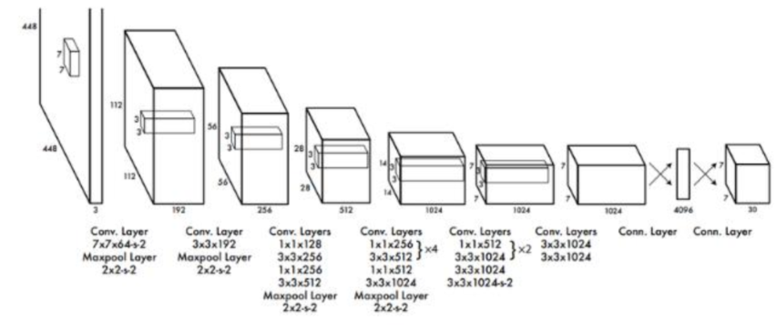
Cơ sở lý thuyết – Mô hình YOLO
Notes:
Yolo là một mô hình mạng CNN cho việc phát hiện, nhận dạng, phân loại đối tượng. Yolo được tạo ra từ việc kết hợp giữa các convolutional layers và connected layers. Trong đó các convolutional layers sẽ trích xuất ra các feature của ảnh, còn full-connected layers sẽ dự đoán ra xác suất đó và tọa độ của đối tượng.

Slide 11

Cơ sở lý thuyết – Lý do sử dụng YOLO
Hỗ trợ dò tìm và nhận diện đa đối tượng trong 1 ảnh.
Hoạt động ở tốc độ khung hình cao (45 fps đến 155 fps cho phiên bản tối ưu), từ đó hỗ trợ việc nhận dạng realtime.
Có độ chính xác mô hình cao.
Được xây dụng sẵn, dễ dàng ứng dụng cho việc huấn luyện và thử nghiệm.
Luôn được cải tiến và ngày càng phổ biến trong AI và Object detection.

Slide 12
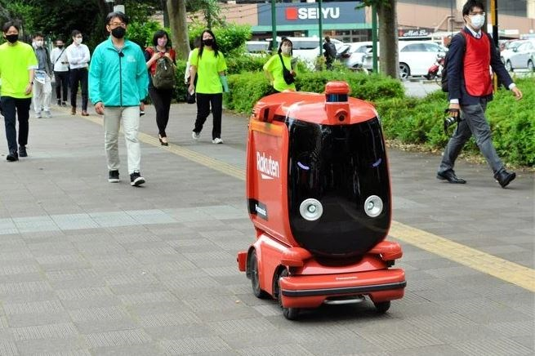
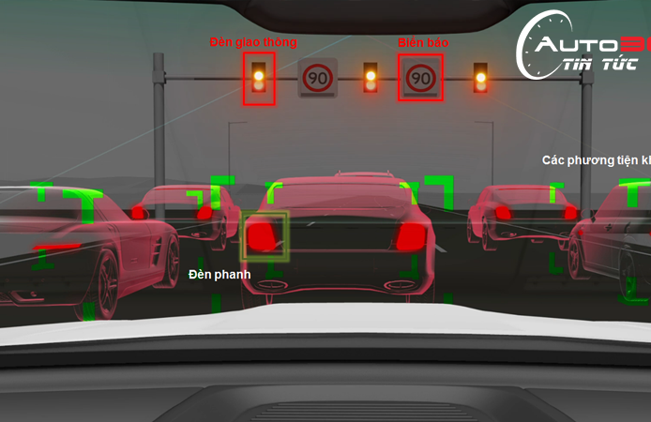
Hệ thống nhận diện biển báo giao thông

Slide 13




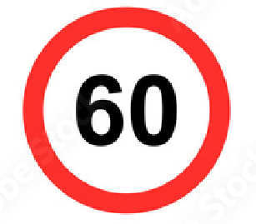


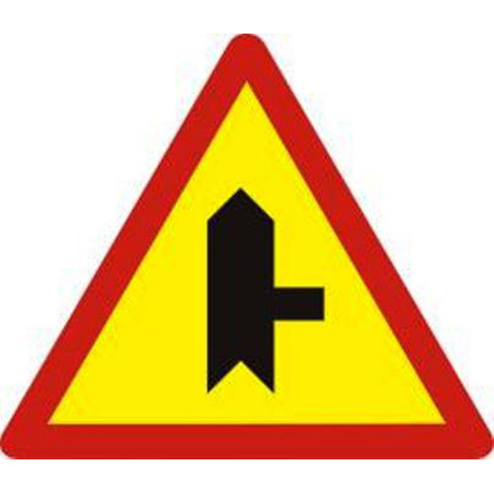
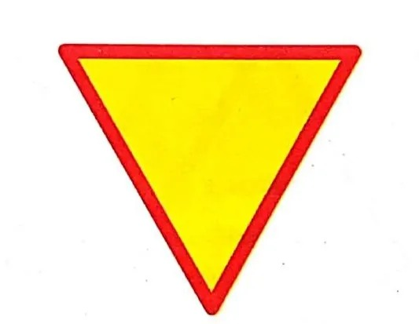
Hệ thống nhận diện biển báo giao thông
Mô tả dataset: Dataset bao gồm 9 class tương ứng 9 loại biển báo sau
Notes:
- Mỗi class gồm 40-50 ảnh. Các bức ảnh được lấy về từ Internet và được đóng khung thủ công bằng phần mềm. Các bức ảnh là ảnh chụp biển báo ngoài trời với sự thay đổi khoảng cách xa gần, độ nghiêng, sáng tối. - Tập validation của mỗi class gồ 9-10 ảnh.

Slide 14
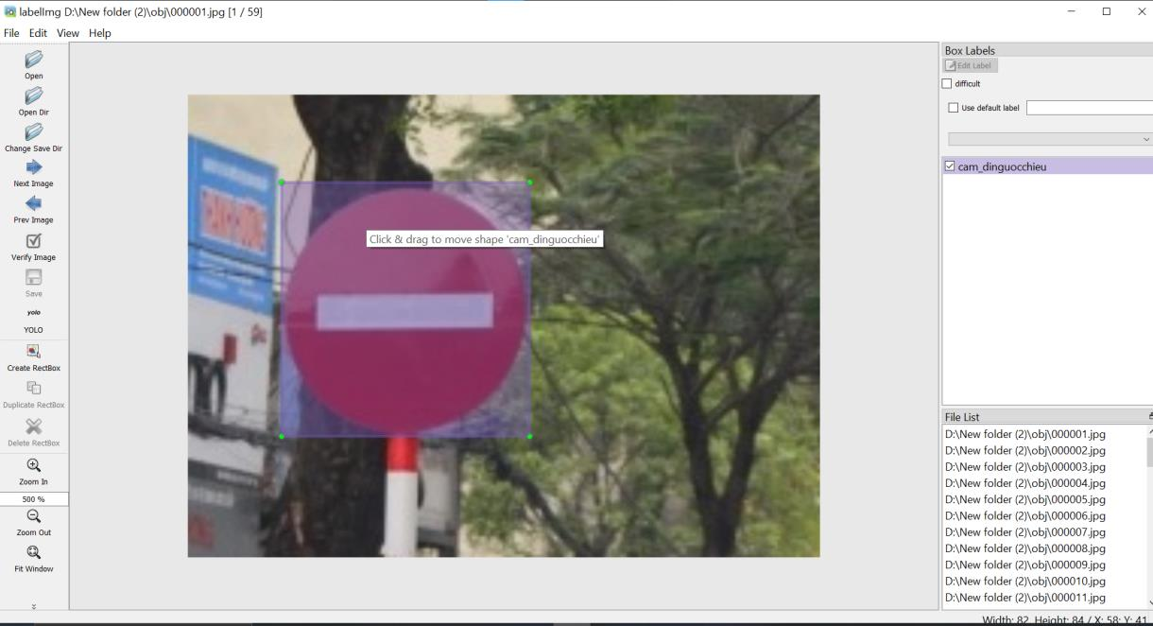
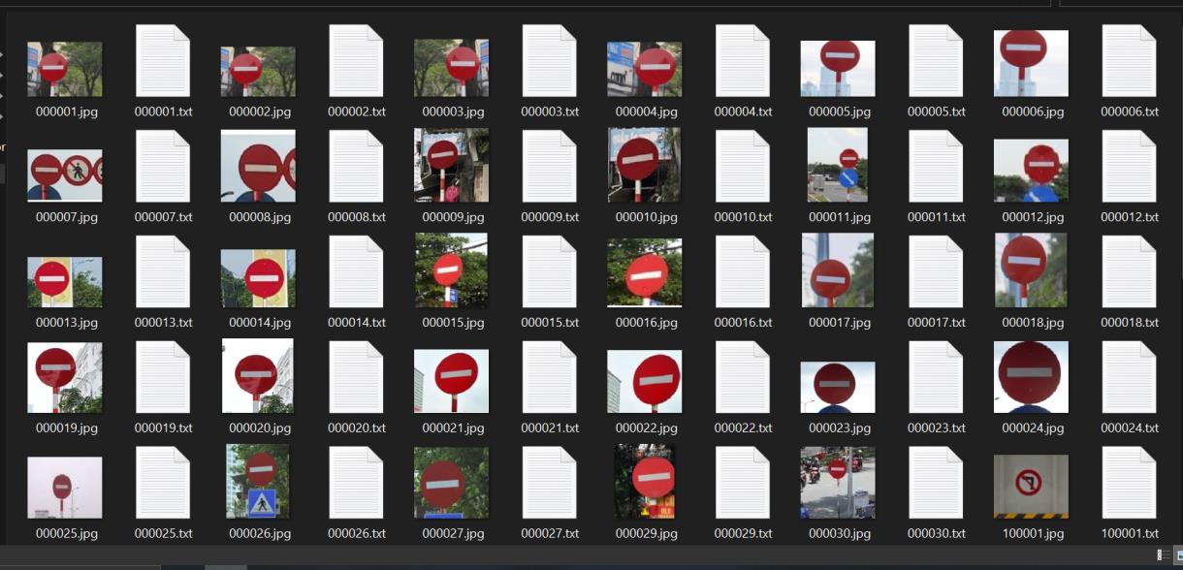
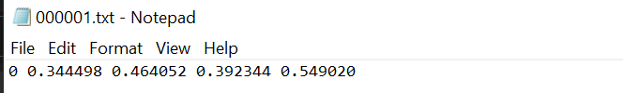
Hệ thống nhận diện biển báo giao thông
Xử lý dataset

Slide 15
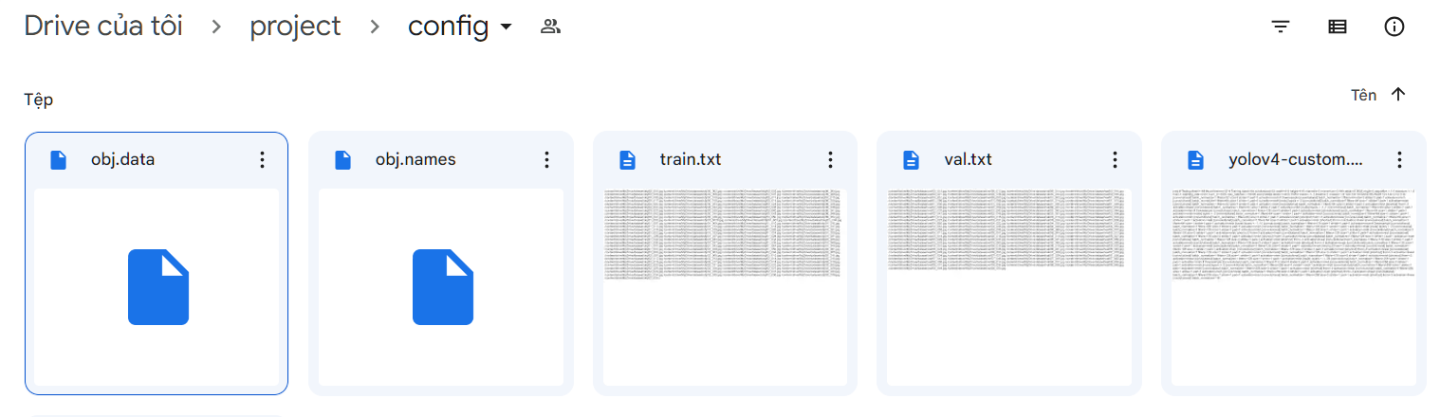
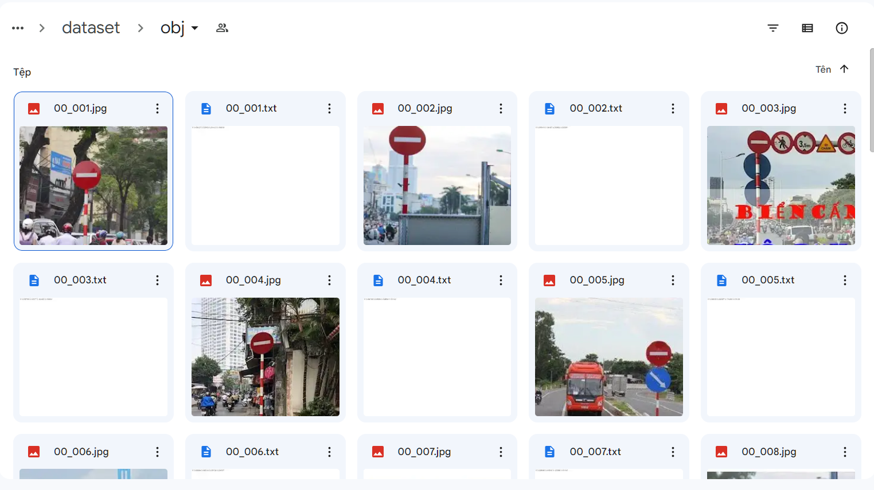
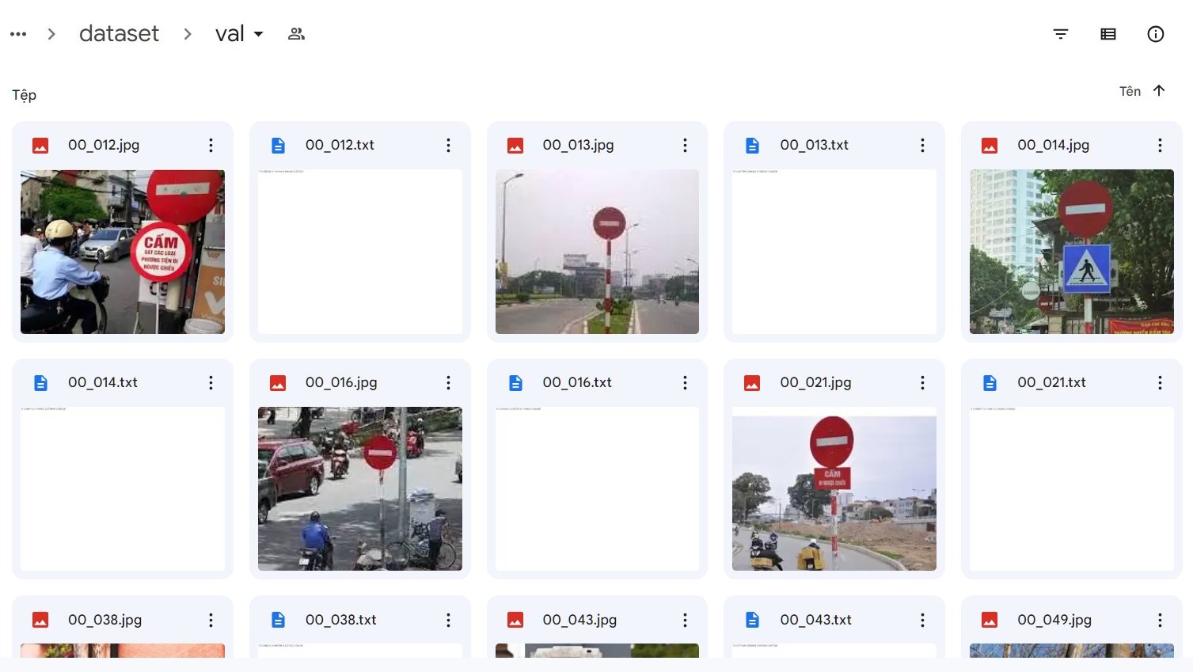
Hệ thống nhận diện biển báo giao thông
Các dữ liệu cần chuẩn bị cho quá trình train

Slide 16
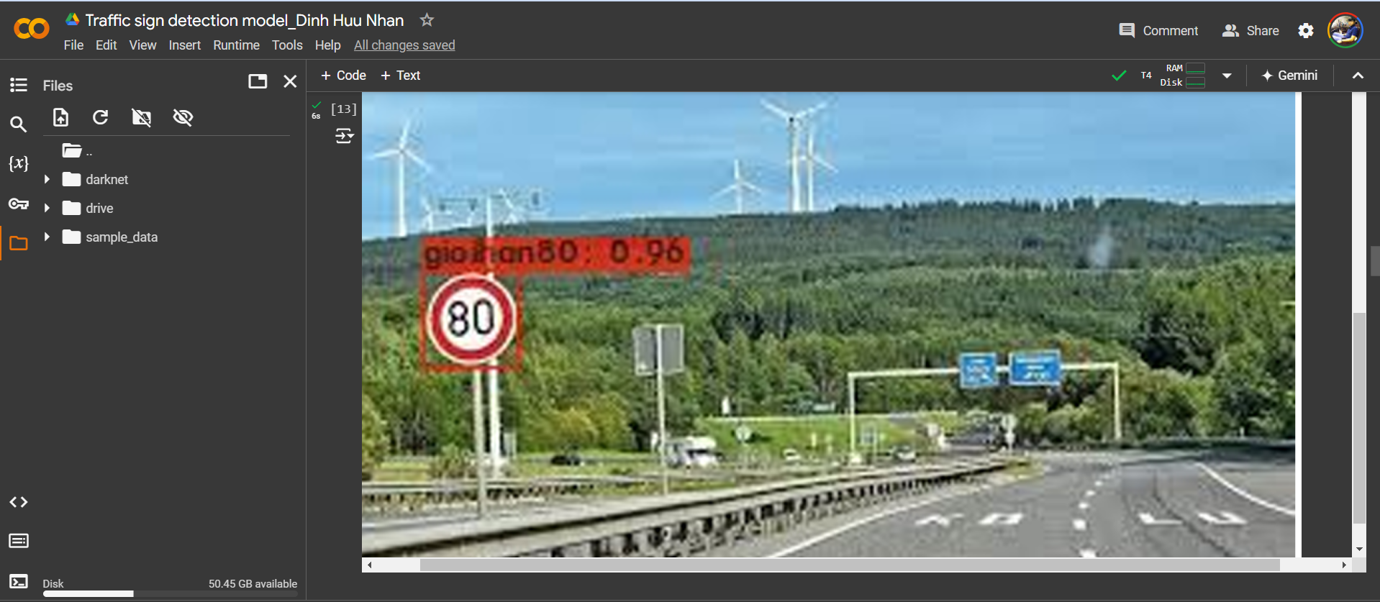
Hệ thống nhận diện biển báo giao thông
Kết quả nhận diện ảnh tĩnh

Slide 17
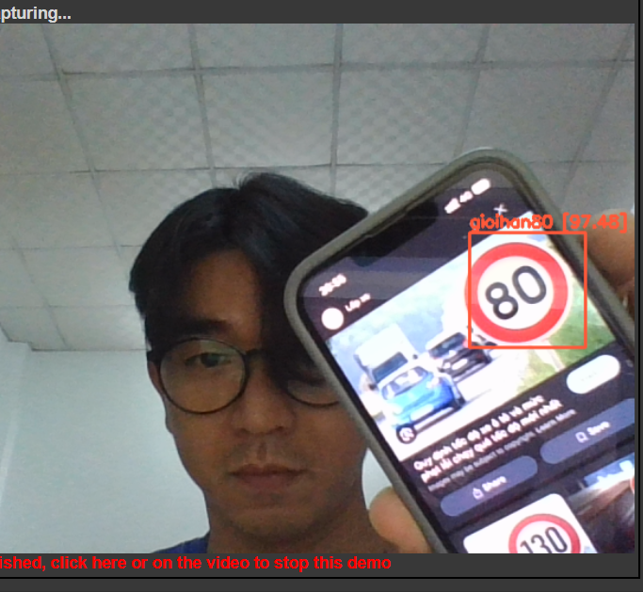
Hệ thống nhận diện biển báo giao thông
Kết quả nhận diện realtime qua webcam laptop

Slide 18

Hệ thống nhận diện biển báo giao thông
Demo nhận diện ảnh tĩnh và realtime qua webcam trên Google Colab

Slide 19
Hệ thống nhận diện biển báo giao thông
Định hướng: Phát triển ứng dụng trên mini PC (Rasp Pi) kèm camera rời gắn trên xe ô tô, hỗ trợ lái xe thông minh

Slide 20

Thank you

